Slide 1
Pomoc publiczna/pomoc de minimis
- co powinniśmy wiedzieć?
Szkolenie on line dla beneficjentów programów INTERREG
22 stycznia 2025 r.

Slide 2

Historia pomocy publicznej w UE
Pomoc publiczna jest, co do zasady, zakazana jeśli narusza rynek wewnętrzny UE
art. 107 ust. 1 Traktatu o funkcjonowaniu Unii Europejskiej
(dawny art. 87 Traktatu ustanawiającego Wspólnotę Europejską)
Początki w Traktacie o Europejskiej Wspólnocie Gospodarczej (1957)
Jednolity Akt Europejski (1986) utworzenia rynku wewnętrznego
(zasada swobodnego przepływu osób, towarów, kapitału i usług)
Traktat o Wspólnocie Europejskiej tzw. traktat z Maastricht (1992)
Traktat o funkcjonowaniu UE (2007)
Poszerzenie UE
pierwsze przepisy dotyczące pomocy de minimis i wyłączeń blokowych (GBER)

Slide 3


Cele pomocy publicznej
Wspieranie rozwoju gospodarczego
Rozwój regionów, sektorów gospodarki, np. infrastruktura, zielone technologie, innowacje
Ochrona rynku i miejsc pracy w sytuacjach kryzysów:
finansowy 2008, COVID, wojna w Ukrainie, katastrofy naturalne, kryzysy energetyczne
UWAGA: pomoc publiczna musi być udzielana zgodnie z przepisami, aby nie zakłócała konkurencji na rynku wewnętrznym UE.
Dlatego Unia Europejska reguluje jej zasady, wymagając, aby wsparcie było celowe, proporcjonalne i konieczne dla realizacji określonych celów społeczno-gospodarczych.

Slide 4
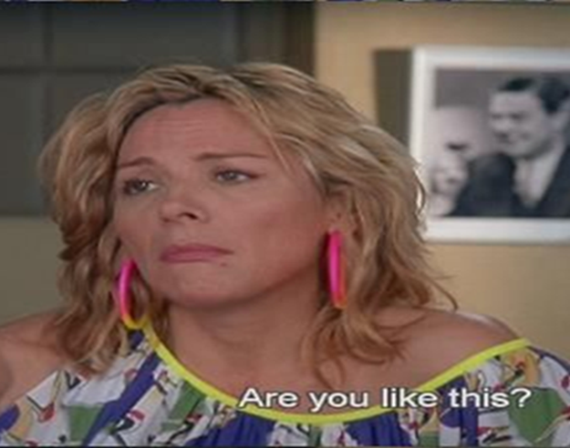
Reakcja na pomoc publiczną /de minimis w projektach?

Slide 5

O czym dzisiaj porozmawiamy?
Definicja przedsiębiorstwa (kto i kiedy może być przedsiębiorstwem)
Przesłanki pomocy publicznej
Możliwe wyłączenia pomocy publicznej
Formy pomocy w projektach INTERREG
Kumulacja pomocy publicznej i pomocy de minimis
Proces oceny projektów z pomocą
Odpowiedzialność wnioskodawcy/partnera projektu
Plusy i minusy występowania pomocy publicznej /de minimis w projektach

Slide 6

przedsiębiorstwa

Slide 7

Interpretacja
Wyrok Trybunału Sprawiedliwości z dnia 12 września 2000 r. w sprawach połączonych od C-180/98 do C-184/98
przedsiębiorstwo - podmiot prowadzący działalność gospodarczą, bez względu na jego status prawny i sposób finansowania (nie musi osiągać zysku: C-67/96).
działalność gospodarcza - wszelka działalność polegająca na oferowaniu na rynku towarów i usług
Rozp 651/2014 (GBER) – pojęcie przedsiębiorstwa w zał I
Rozp 2831/2023 (rozp. de minimis) – pojęcie przedsiębiorstwa w preambule
Zawiadomienie Komisji w sprawie pojęcia pomocy państwa w rozumieniu art. 107 ust. 1 Traktatu o funkcjonowaniu Unii Europejskiej (2016/C 262/01)
Preambuła rozporządzenia de minimis, Załącznik I do rozporządzenia 651/2014 (GBER) - def MŚP

Slide 8


Konieczna jest analiza każdego podmiotu przez pryzmat prowadzonej działalności gospodarczej w warunkach normalnej konkurencji.

Slide 9
Organizacje pozarządowe
Podmioty badawczo- rozwojowe
Związki wyznaniowe, kościoły
Organy władzy publicznej
partnerzy
Organizacje kultury
Podmioty edukacyjne
MŚP

Slide 10
Czy JST mogą być przedsiębiorcami?
działalność niegospodarcza:
Gmina zapewnia usługi w ogólnym interesie społecznym (zadania własne gminy) działania z zakresu ochrony środowiska naturalnego oraz nadzoru nad zanieczyszczeniami, zarządzanie ryzykiem, usuwanie i unieszkodliwianie odpadów i ścieków, sieci kanalizacyjne i wodociągowe, oczyszczalnie ścieków (zwłaszcza jeśli działalność w warunkach monopolu)
działalność gospodarcza:
Świadczenie usług, które na rynku mogą wykonywać również podmioty prywatne, np. wynajem pomieszczeń, obiektu na spektakle np. amfiteatr, płatny parking, wypożyczalnia rowerów/gokartów

Slide 11
Czy uczelnie publiczne mogą być przedsiębiorcami?
Status uczelni publicznej przewidziany w przepisach krajowych nie gwarantuje braku prowadzenia działalności gospodarczej i bycia przedsiębiorstwem w rozumieniu przepisów UE dotyczących pomocy publicznej
działalność niegospodarcza:
Zadania podstawowe uczelni art. 11 z ustawy Prawo o szkolnictwie wyższym i nauce, czyli wszelka działalność edukacyjna i naukowa
Zawiadomienie KE w sp. pojęcia państwa
Na niegospodarczy charakter kształcenia publicznego zasadniczo nie ma wpływu fakt, że uczniowie lub ich rodzice muszą czasem opłacać czesne za nauczanie lub opłaty wpisowe, które stanowią wkład w koszty operacyjne systemu. Takie wkłady finansowe pokrywają często jedynie ułamek faktycznych kosztów usługi
działalność gospodarcza:
świadczenie usług wydawniczych i tłumaczeniowych,
wynajem pomieszczeń, pokoi, hoteli (domów studenckich),
organizowanie konferencji, szkoleń,
prowadzenie basenu, siłowni, stołówki, bufetu itp.
pobieranie opłat za powtarzanie przedmiotu, warunkowość, dodatkowe godziny zajęć z języka obcego, kursy, studia prowadzone w języku obcym itp.

Slide 12
Czy instytuty badawcze mogą być przedsiębiorcami?
działalność niegospodarcza:
wyniki prac badawczych wykorzystywane w dalszych badaniach naukowych i działalności niegospodarczej, tj. efekty prac upublicznione i udostępnione bezpłatnie i nie mają wpływu na konkurencję ani wymianę handlową na rynku UE
Zawiadomienie KE w sp. pojęcia państwa
działalność w zakresie transferu wiedzy (udzielanie licencji, tworzenie firm typu spin-off lub inne formy zarządzania wiedzą utworzone przez organizację badawczą lub infrastrukturę badawczą), jeśli cały pochodzący z niej dochód jest reinwestowany w podstawową działalność organizacji badawczej lub infrastruktury badawczej
działalność gospodarcza:
wprowadzanie towarów lub usług na rynek, np.
wynajmowanie przedsiębiorstwom sprzętu lub laboratoriów
sprzedaż używanych materiałów lub sprzętu
świadczenie usług przedsiębiorstwom lub prowadzenie badań w imieniu przedsiębiorstw (badania na zlecenie lub usługi badawcze, takie jak doradztwo i inne)

Slide 13
Czy szpitale, ośrodki medyczne mogą być przedsiębiorcami?
działalność niegospodarcza:
usługi nieodpłatne na zasadzie powszechnego objęcia ubezpieczeniem społecznym
działalność gospodarcza:
usługi za wynagrodzeniem, pobieranym bezpośrednio od pacjentów
Fakt, że usługi opieki zdrowotnej są świadczone przez szpital publiczny, nie wystarcza do zaklasyfikowania danej działalności jako niegospodarczej

Slide 14
Czy fundacje/stowarzyszenia mogą być przedsiębiorcami?
działalność niegospodarcza:
działalność statutowa na rzecz określonych celów społecznych, edukacyjnych, charytatywnych czy kulturalnych, nie ma charakteru komercyjnego, np. prowadzenie bezpłatnych warsztatów
działalność gospodarcza:
działalność komercyjna, bez osiągania zysku np. opłaty pobierane za szkolenia zawodowe, doradztwo, zarządzanie nieruchomościami, prowadzenie działalności na wydzierżawionym terenie

Slide 15
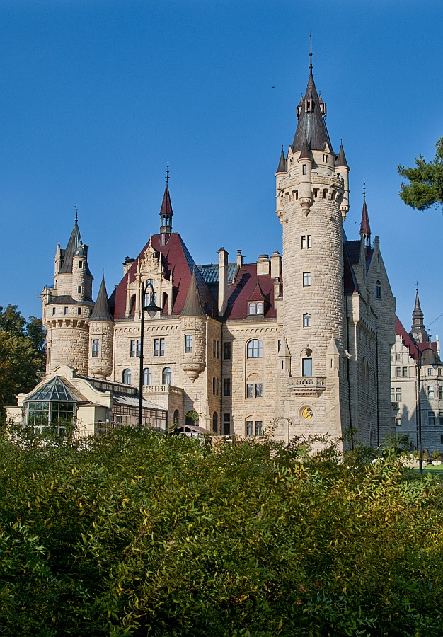
Czy organizacje kultury mogą być przedsiębiorcami?
działalność niegospodarcza:
Działalność finansowana głównie ze środków publicznych
Zawiadomienie KE w sp. pojęcia państwa
fakt, że odwiedzający instytucje kultury lub uczestnicy wydarzeń kulturalnych lub działań służących zachowaniu dziedzictwa kulturowego, w tym ochronie przyrody, otwartych dla ogółu społeczeństwa są zobowiązani do wniesienia świadczenia pieniężnego, które pokrywa jedynie ułamek kosztów rzeczywistych, nie zmienia niegospodarczego charakteru tej działalności
działalność gospodarcza:
działalność finansowana głównie z opłat odwiedzających lub użytkowników lub w inny sposób komercyjny np. wystawy, kina, występy i festiwale muzyczne
działalność, która przynosi korzyść wyłącznie określonemu przedsiębiorstwu, a nie ogółowi społeczeństwa np. renowacja zabytkowego budynku wykorzystywanego przez prywatną firmę jako baza hotelowa

Slide 16

PRZYKŁAD projektu: Wspólna digitalizacja 3D obiektów historycznych na obszarze transgranicznym
Ostateczni odbiorcy wsparcia w projekcie - publiczne muzea, które utrzymują się głównie ze środków publicznych (od 63% do 94% pokrycia kosztów)

Slide 17
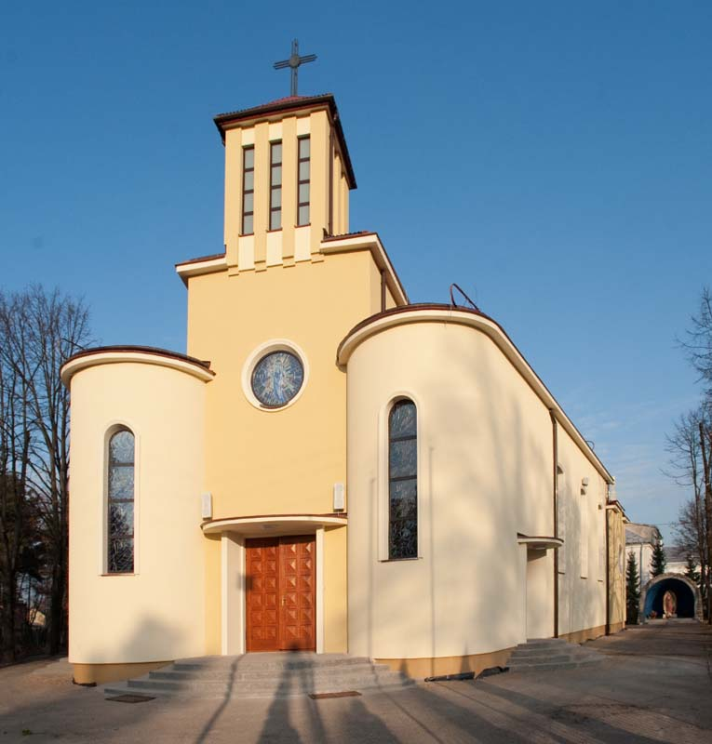
Czy parafia, związek wyznaniowy może być przedsiębiorcą?

Slide 18

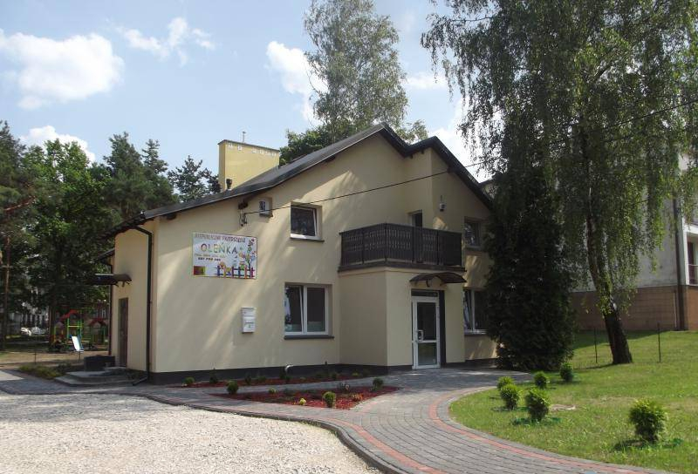
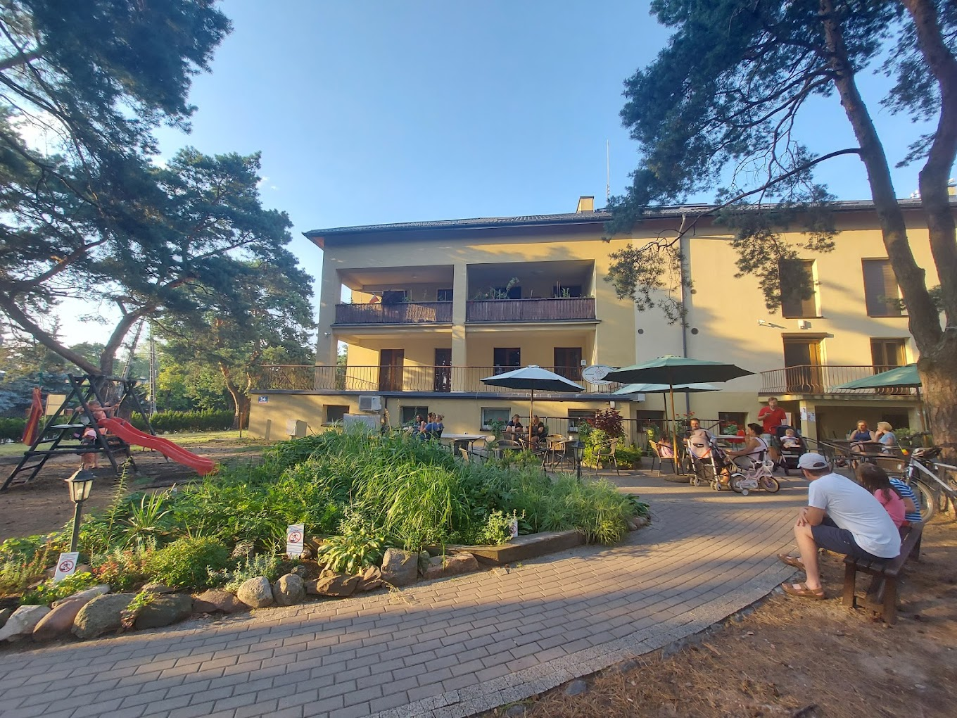
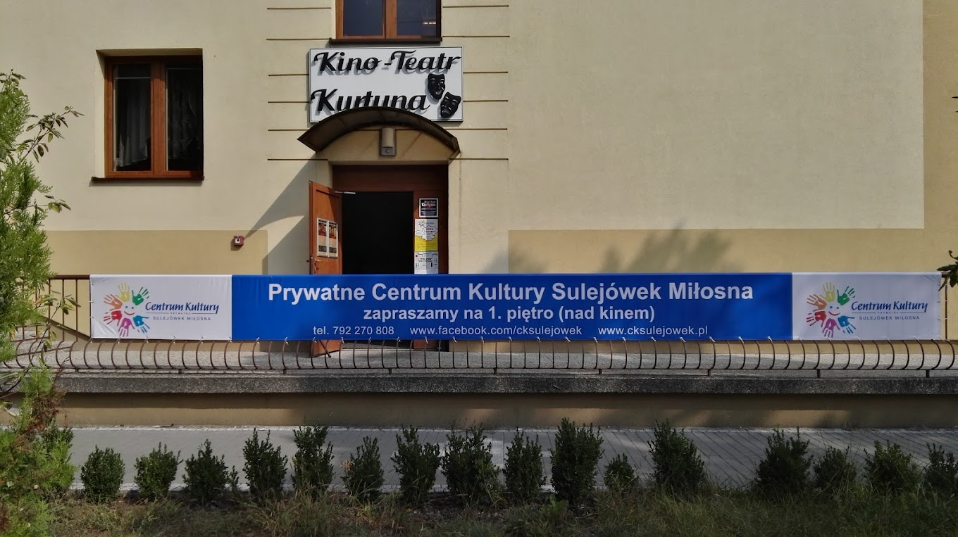
kino
prywatne przedszkole
cukiernia
prywatne centrum kultury

Slide 19
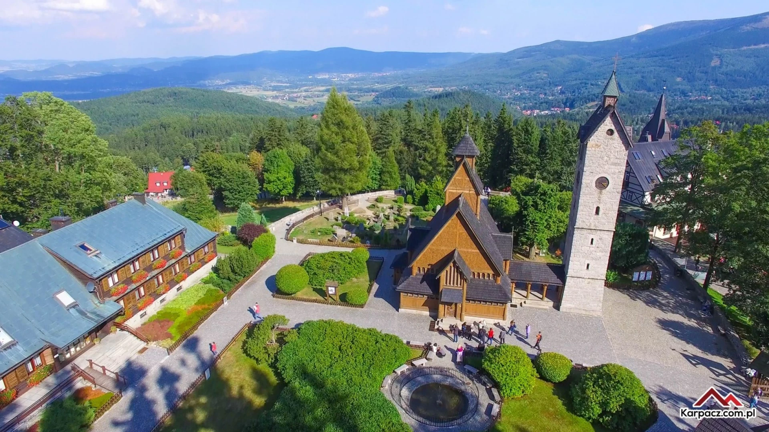

Slide 20
Podsumowując:
Status partnera projektu nie decyduje o byciu przedsiębiorcą
Podmioty prowadzące działalność gospodarczą i niegospodarczą powinny prowadzić rozdzielną księgowość
Należy przyjrzeć się działaniom realizowanym w projekcie i ocenić, czy mają lub mogą mieć związek z prowadzoną przez podmiot działalnością gospodarczą
Notes:
Terminal portowy zarządzany przez przedsiębiorstwo publiczne prowadzi działalność gospodarczą,

Slide 21
Studium przypadku
Terminal kontenerowy prowadzi działalność gospodarczą na rynku w zakresie załadunku, rozładunku, składowania i przeładunku kontenerów transportowych
W projekcie udział w:
opracowaniu strategii/planu działania poprawy dostępności terminala dla obszarów peryferyjnych
pilotażu: połączenie się z internetowymi systemami informatycznymi i wymianę danych o ładunkach i ciężarach z kierowcami ciężarówek
Czy działania finansowane w projekcie będą wykorzystane do prowadzenia działalności gospodarczej przez terminal?
Notes:
Terminal portowy zarządzany przez przedsiębiorstwo publiczne prowadzi działalność gospodarczą,

Slide 22

Pytania

Slide 23

Pomoc publiczna przesłanki

Slide 24
Art. 107 ust. 1 Traktatu o funkcjonowaniu Unii
Europejskiej(TFUE)
„Wszelka pomoc przyznawana :
przez Państwo Członkowskie lub przy użyciu zasobów państwowych
w jakiejkolwiek formie,
która zakłóca lub grozi zakłóceniem konkurencji
poprzez sprzyjanie niektórym przedsiębiorstwom lub produkcji niektórych towarów,
niezgodna z rynkiem wewnętrznym w zakresie, w jakim wpływa na wymianę handlową między Państwami Członkowskimi”

Slide 25
Przesłanki pomocy publicznej
Pomoc państwa lub z zasobów państwowych
Korzyść ekonomiczna - pomoc udzielana w jakiejkolwiek formie na warunkach korzystniejszych niż oferowane na rynku (sprzyjanie przedsiębiorstwom)
Selektywność – pomoc udzielana niektórym przedsiębiorcom lub na produkcję niektórych towarów
Zakłócenie lub groźba zakłócenia konkurencji
Wpływ na wymianę handlową między państwami członkowskimi UE
Przesłanki te muszą zostać spełnione łącznie!

Slide 26
1. Pomoc państwa lub z zasobów państwowych
Pomoc państwa - udzielana przez instytucje publiczne nadzorowane przez Państwo na poziomie centralnym, regionalnym lub lokalnym
Zasoby państwowe = pochodzące od państwa lub przypisane do państwa z budżetu ww. jednostek + otrzymane fundusze strukturalne, np. IZ przyznaje pomoc z EFRR
administracji rządowej: ministerstwa, urzędy wojewódzkie
administracji samorządowej: urzędy marszałkowskie, gminy, powiaty
inne podmioty publiczne lub prywatne nadzorowane przez państwo, którym państwo powierzyło administrowanie środkami publicznymi: np. fundacje, stowarzyszenia, banki, spółki skarbu państwa, prywatne spółki np. Polski Fundusz Rozwoju S.A.

Slide 27
2. Korzyść ekonomiczna
Jak uniknąć:
Partner prowadzi otwartą procedurę zamówieniową zlecając usługi podmiotom trzecim np. operatorom zarządzającym infrastrukturą, ustala stawki za szkolenia dla MŚP
Realizacja działań w ogólnym interesie społecznym, brak działalności gospodarczej np. bezpłatne szkolenia
Forma korzyści ekonomicznej
np.
przekazanie bezzwrotnej dotacji,
rezerwy celowej, nieoprocentowanej zaliczki,
pożyczki na preferencyjnych warunkach,
zwolnienie z ulg i podatków,
darmowa promocja darmowe szkolenia, doradztwo dla MŚP itp.
Efekt – poprawa sytuacji finansowej przedsiębiorcy
Każda korzyść, której przedsiębiorca nie uzyskałby w normalnych warunkach rynkowych

Slide 28
3. Selektywność
Jeśli faworyzujemy:
Konkretny podmiot gospodarczy np. MŚP
Podmioty działające w konkretnym sektorze gospodarki, np. w energii odnawialnej
Podmioty działające w konkretnym regionie kraju, np. obszarze przygranicznym
Produkcję lub obrót konkretnymi rodzajami towarów lub usług
Zamknięty katalog partnerów
Zamknięty katalog typów projektów
Ograniczony zakres terytorialny
Kryteria oceny projektów
W programach INTERREG:

Slide 29
4. Zakłócenie lub groźba zakłócenia konkurencji
Przesłanka zakłócenia konkurencji jest spełniona:
jeśli wsparcie może powodować wzmocnienie pozycji konkurencyjnej przedsiębiorcy w porównaniu z innymi przedsiębiorcami, z którymi konkuruje (korzyść)
nawet jeśli wsparcie nie prowadzi do ekspansji przedsiębiorcy to przez to, że pozwala mu utrzymać pozycję silniejszą niż gdyby wsparcia nie zastosowano, może naruszać konkurencję
Wyjątek: monopol naturalny lub prawny (sieci kanalizacyjne i wodociągowe, dostawy energii elektrycznej, zarządzanie torami kolejowymi, usługi pocztowe, hazardowe)

Slide 30
5. Wpływ na wymianę handlową
Istnieje możliwości zakłócenia rynku
  wsparcie wzmacnia przedsiębiorstwo w sektorze, w którym konkuruje z innymi podmiotami z UE lub zamierza konkurować. Przedsiębiorstwo nie musi prowadzić sprzedaży i produkcji na rynek zewnętrzny.
  Uwaga: Wystarczy sama groźba zakłócenia konkurencji, nie ma znaczenia wielkość przedsiębiorstwa i kwota wsparcia.

Slide 31

5. Wpływ na wymianę handlową
Projekty
wpływają na rynki i konsumentów w obszarze transgranicznym i przyciągają popyt na usługi z sąsiednich państw członkowskich
wykluczenie w tych przypadkach wpływu na wymianę wewnątrzwspólnotową jest trudne
Rozwój współpracy transgranicznej, transnarodowe, wspólnych strategii marketingowych, wspólnych szlaków turystycznych, wspólnych produktów kulturowych

Slide 32
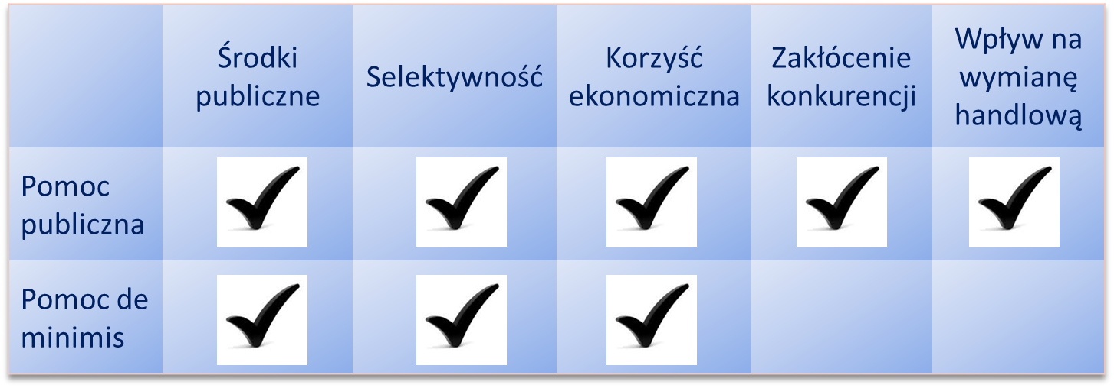
Przesłanki pomocy publicznej/ pomocy de minimis

Slide 33
Pytania

Slide 34

Wyłączenia pomocy publicznej

Slide 35
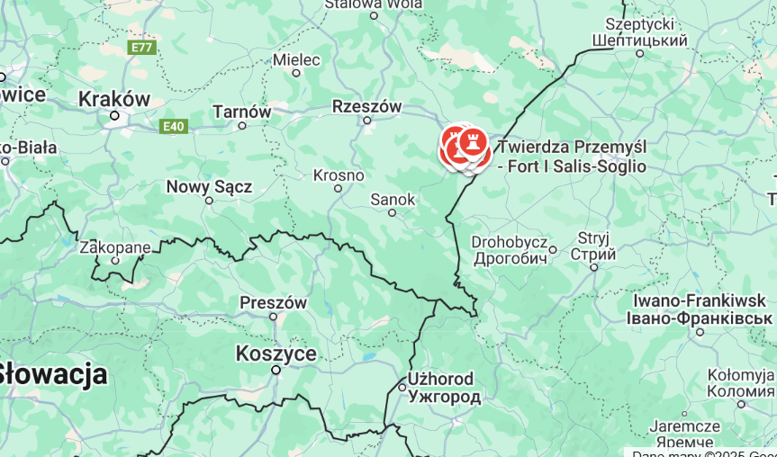
Lokalny charakter = brak wpływu na wymianę handlową
Marginalny wpływ wsparcia na inne przedsiębiorstwa i inwestycje transgraniczne tzn.
nie spowoduje przyciągania klientów z innych państw UE (tylko lokalnych)
nie zniechęci innych przedsiębiorców zagranicznych do inwestycji podobnego rodzaju (konkurencja lokalna a nie transgraniczna)
Dowody np. dane finansowe/ statystyczne
potwierdzające, że np. lokalny płatny parking,
wypożyczalnia rowerów, muzeum, wyciąg narciarski,
basen, kino, spa, przystań jachtowa, centrum rehabilitacyjne itp.
…są tylko w niewielkim stopniu wykorzystywane przez użytkowników spoza danego państwa

Slide 36
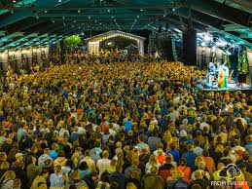
Kryterium lokalności
Oceniając bierzemy pod uwagę:
lokalizację i dojazd (łatwy dostęp)
używany język (narodowy?) w ramach wydarzeń
(muzyczne, taneczne, teatralne)
promocję i reklamę międzynarodową (czy istnieje)
charakter publiczności/klienta (międzynarodowa czy lokalna)
skalę i tematykę wydarzeń (problemy lokalne czy uniwersalne)
liczbę uczestników (mała, duża)
występowanie infrastruktury turystycznej (np. kwatery, hotele, pensjonaty) itp.

Slide 37
Wykluczenia - przykłady
muzea i inne obiekty kulturalne, które raczej nie budzą zainteresowania zwiedzających z innych państw członkowskich (N 630/2003)
szpitale i inne obiekty opieki zdrowotnej przeznaczone dla lokalnych mieszkańców (SA.37432)
bardzo małe, lokalne porty rybackie i mariny dla celów rekreacyjnych (SA.39403)
lokalne biura doradztwa biznesowo-personalnego (np. których działalność jest ograniczona do jednej dzielnicy miasta) – są finansowane ze środków publicznych i świadczą usługi na rzecz lokalnych MŚP oraz klientów indywidualnych bez pobierania od nich opłat (SA.33149)
niewielkie centra konferencyjne, w przypadku których mało prawdopodobne jest, że lokalizacja i potencjalny wpływ pomocy na ceny przyciągną użytkowników z innych państw członkowskich (N 486/2002)
lokalne obiekty gastronomiczne i hotelowe, także w połączeniu z salami konferencyjnymi, które świadczą usługi na małą skalę (SA.34891)

Slide 38
Decyzja KE z 12 stycznia 2001 r. w sprawie N 258/2000 – Pomoc dla Parku Wodnego Dorsten
Finansowanie basenu pływackiego nie będzie spełniało przesłanki wpływu na wymianę handlową, gdy łącznie spełnione zostaną takie warunki:
z jego usług nie będą korzystać obywatele innych państw członkowskich lub odsetek tych osób będzie marginalny, co wskazywałoby na lokalny charakter obiektu (ok. 90% odwiedzających pochodzi z obszaru do 50 km od basenu)
obiekt nie będzie przedmiotem aktywnej promocji nastawionej na pozyskanie zagranicznych klientów
w pobliskich miejscowościach nie znajdują się obiekty o porównywalnym charakterze, świadczące podobne usługi

Slide 39
Decyzja KE dot. inwestycji w małym porcie w Wyk na wyspie Föhr - SA.44692
Inwestycja: modernizacja i renowacja infrastruktury (brak budowy nowej infrastruktury, brak pogłębiania – brak zwiększania zdolności portu)
Wartość wsparcia publicznego: 6,5 mln EUR (60% kosztów)
Dane historyczne: do Portu Wyk wpływały jedynie statki z wyspy Föhr lub sąsiednich wysp (przez 10 lat tylko 3 statki z innych państw członkowskich). Wyjątek – w 2015 r. wpłynęło 26 statków z innych państw członkowskich – ale było to spowodowane koniecznością dostarczenia na wyspę materiałów na potrzeby dużych inwestycji drogowych
Jednostki turystyczne wpływające do Portu Wyk – ok. 98% turystów to Niemcy
Brak portów konkurujących – także brak możliwości stworzenia potencjalnego nowego portu konkurującego (ograniczenia spowodowane ekologią)
KE: brak pomocy publicznej, konkurencja na poziomie czysto lokalnym; port nie przyciągnie armatorów z innych państw członkowskim (brak rozbudowy – tylko modernizacja); obszar ciążenia portu jest całkowicie zamknięty – wyspa nie może być obsłużona przez port na stałym lądzie; brak portów konkurujących (w tym potencjalnie w przyszłości)

Slide 40
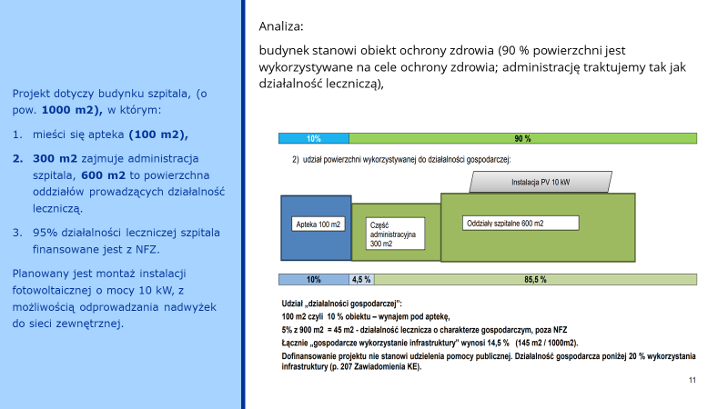
Działalność pomocnicza
Finansowanie infrastruktury prawie wyłącznie wykorzystywanej do celów działalności niegospodarczej, może w całości wykraczać poza zakres zasad pomocy państwa, jeśli jej użytkowanie do celów gospodarczych nie przekracza 20 % całkowitej rocznej wydajności infrastruktury, mierzonej powierzchnią lub czasem wykorzystania

Slide 41
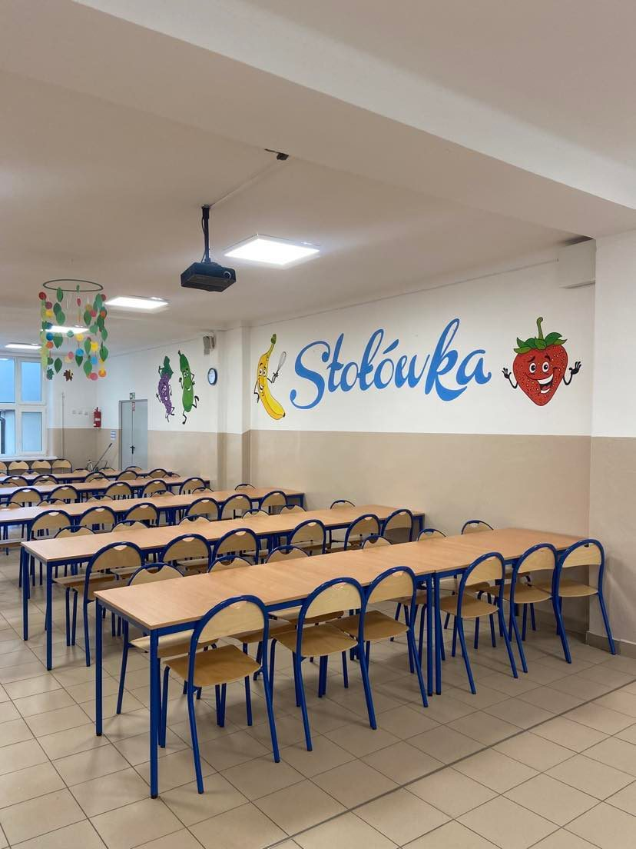
Ponadto w opinii KE
…finansowanie publiczne zwykłej infrastruktury takiej jak:
bar/kawiarnia/mała restauracja/ stołówka, sklep z pamiątkami, płatny parking lub szatnia w muzeum, szpitalu, na uniwersytecie,
która znajduje się w otoczeniu obiektów wykorzystywanych
niemal wyłącznie do prowadzenia działalności niegospodarczej,
zazwyczaj nie wywiera żadnego wpływu na wymianę handlową ponieważ:
małe prawdopodobieństwo przyciągania klientów z innych PCZ
marginalny wpływ na inwestycje transgraniczne i przedsiębiorczość

Slide 42
Kiedy prawdopodobieństwo, że pomoc publiczna nie wystąpi?
działania projektowe dotyczą:
działalności kulturalnej
działalności badawczo - rozwojowej
infrastruktury publicznej
działalności związanej z ochroną środowiska
działalności edukacyjnej
w ramach publicznego systemu edukacji (np. modernizacja obiektu, jego wyposażenie)
biblioteki, muzea, teatry, galerie sztuki etc., które prowadzą działalność nieodpłatną lub utrzymują się głównie ze środków publicznych - opłaty za korzystanie z oferty kulturalnej pokrywają jedynie ułamek kosztów rzeczywistych
jeśli prowadzona w celu upowszechniania i wdrażania nauki i badań nieodpłatnie (np. laboratoria, parki technologiczne, instytuty badawcze)
z której korzysta całe społeczeństwo i nie została zaprojektowana aby sprzyjać jednemu przedsiębiorcy (np. droga udostępniona do nieodpłatnego użytku publicznego, ścieżki rowerowe, szlaki turystyki pieszej)
np. ochrona flory i fauny, parków narodowych, inwestycje w rozwiązania energooszczędne na budynkach użyteczności publicznej

Slide 43
Co wskazuje na brak korzyści ekonomicznej?
Wydarzenia w projekcie będą miały charakter otwarty i nie podlegają opłatom przez uczestników np. koncerty i wystawy
Wytworzone materiały będą udostępnione bezpłatnie i opublikowane na stronach internetowych, w punktach turystycznych. np. foldery, katalogi, kalendarze, przewodniki. Jeśli drukowane powinna być zapewniona informacja o bezpłatnej dystrybucji
Grupą docelową nie są przedsiębiorcy: Działania projektowe są kierowane do rodzin z dziećmi, osób niepełnosprawnych, seniorów, młodzieży, dzieci, turystów
Zadania w projekcie dot. publicznych miejsc, wydarzeń i obiektów kulturalnych np. nauczanie o historii lokalnych miejsc kulturalnych, ścieżki dydaktyczne, wystawy, promocja tych miejsc, organizacja imprez kulturalnych w tych miejscach, w tym festiwale dziecięcych talentów, dostępne dla szerokiego grona odbiorców, warsztaty i szkolenia specjalistyczne np. z narzędzi promocji i komunikacji, marketingu dla pracowników instytucji a nie przedsiębiorców
Mała infrastruktura w miejscach związanych z publicznymi miejscami np. oznakowania, digitaliacja, zagospodarowanie terenu zielonego, zintegrowane systemy komunikacji i promocji, aplikacje i interaktywne urządzenia itp.
Wyłonienie operatora infrastruktury lub wykonawców za wynagrodzeniem tylko w ramach ogłoszonych otwartych konkursów lub zamówień publicznych, lub wykorzystanie zespołów amatorskich bez wynagrodzenia

Slide 44

Pytania do kryterium korzyści ekonomicznej
(self-assessment):
W przypadku pomocy pośredniej:
Czy prowadzę działalność polegającą na oferowaniu na rynku towarów lub usług?
Czy zadanie, na które otrzymałem dofinansowanie, wiąże się z oferowaniem przeze mnie na rynku towarów lub usług?
Odpowiedzi twierdzące = spełnienie przesłanki korzyści.
  Jeśli prowadzę działalność gospodarczą, czy zapewniam rozdzielność finansowo-księgową z działalnością niegospodarczą, która jest dofinansowana w projekcie?
  Czy realizuję w projekcie działania, w wyniku których, podmioty prowadzące działalność gospodarczą (ostateczni odbiorcy) otrzymają korzyść ekonomiczną (np. niższy czynsz za wynajem, darmową promocję, szkolenie, doradztwo itp.)?
wpływ na włączenie dofinansowania do reżimu pomocy publicznej/de minimis

Slide 45
Przykład – partner projektu uniwersytet
Cel projektu:
wspieranie lokalnych władz publicznych w ulepszaniu usług publicznych dla młodzieży w celu poprawy ich zdrowia psychicznego
opracowanie modelu koncepcyjnego wspólnego przeprojektowania przestrzeni dla młodzieży bez cech komercyjnego wykorzystania
publiczne upowszechnianie wyników
Wyjaśnienie beneficjenta:
Rozpowszechnianie rezultatów wynikających z projektu nie będzie wiązać się z żadnymi transakcjami handlowymi
Wszystkie osiągnięte rezultaty będą łatwo dostępne, bez żadnych zobowiązań finansowych, dla podmiotów wyrażających zainteresowanie wynikami projektu
Dostarczanie zasobów edukacyjnych i ułatwianie transferu wiedzy w zakresie projektu będzie realizowane bez żadnych kosztów dla uczestników
Partner powstrzyma się od czerpania jakichkolwiek korzyści pieniężnych z realizacji działań związanych z projektem
Notes:
opracujemy innowacyjny model współpracy, który zachęca do wspólnych działań i komunikacji między uczniami, nauczycielami, kadrą zarządzającą szkołą i profesjonalistami w dziedzinie projektowania, mebli, technologii opieki społecznej i medycyny. Będzie on obejmował zasady projektowania sensorycznego i inkluzywności, zapewniając, że przestrzenie spełniają zróżnicowane potrzeby wszystkich uczniów, jednocześnie wspierając odpowiedzialność społeczną i ekologiczną. krok w kierunku ponownego zdefiniowania doświadczeń edukacyjnych, a tym samym poprawy usług publicznych. Umożliwiając uczniom kształtowanie swojego otoczenia.

Slide 46
Jak uniknąć pomocy pośredniej?
Stosuj otwartą, przejrzystą i niedyskryminującą procedurę wyboru uczestników wydarzeń czy usługodawców
Zorganizuj wydarzenie publiczne otwarte dla wszystkich zainteresowanych grup, instytucji
Zapewnij że wyniki badań są powszechnie i dostępne dla wszystkich zainteresowanych podmiotów
Unikaj reklamowania/ promowania prywatnych podmiotów gospodarczych

Slide 47
Pytania

Slide 48

Formy pomocy w programach INTERREG

Slide 49
Formy pomocy publicznej/de minimis
dotacja bezzwrotna np. EFRR
rezerwa celowa
nieoprocentowana zaliczka
zwolnienie z podatku/ preferencyjna stawka podatkowa
pożyczka / kredyt preferencyjny
odroczenie terminu płatności podatku / kary
rozłożenia na raty
umorzenie opłaty / kary
obniżenie wysokości / zwolnienie z opłaty
sprzedaż nieruchomości po preferencyjnej cenie
wybranie operatora poza procedura zamówieniową
inne wsparcie (np. nieodpłatna promocja, szkolenia, doradztwo dla MŚP)
https://www.ewt.gov.pl/strony/o-programach/poznaj-dodatkowe-wsparcie-finansowe-dla-polskich-beneficjentow-2021-2027

Slide 50
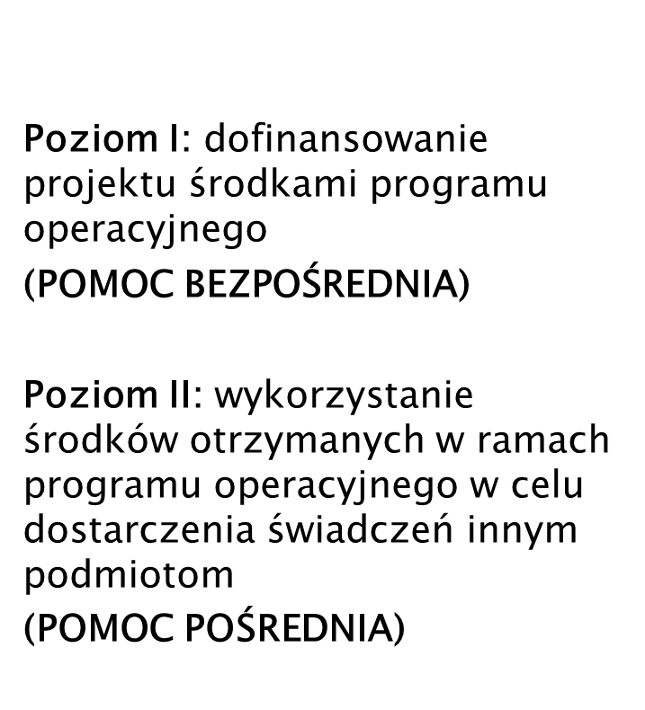
Poziomy występowania pomocy
IZ
Beneficjent
Ostateczny odbiorca

Slide 51
Pomoc w programach INTERREG udzielana jest najczęściej z:
Artykuł 20 rozp. 651/2014 (tzw. GBER)
(bezpośrednia pomoc od IZ)
max 2,2 mln EUR (lub intensywność pomocy = stopa dofinansowania z funduszy – art. 13 rozporządzenia INTERREG)
Artykuł 20a rozp. 651/2014 (tzw. GBER)
(pośrednia pomoc od partnera projektu)
max 22 tys EUR
Rozporządzenia 2023/2831 (pomoc de minimis) do 300 tys EUR w ciągu 3 ostatnich lat
Zakres pomocy publicznej/ de minimis uregulowany w:
rozporządzeniach KE
programie pomocowym
podręczniku programu

Slide 52

Kto nie może otrzymać pomocy publicznej?
Przedsiębiorstwo jeśli:
objęte jest nakazem zwrotu pomocy przez KE
znajduje się w trudnej sytuacji (wyjątkiem klęski żywiołowe)
pomoc miałaby być przeznaczona na działalność związaną z eksportem produktów do krajów trzecich lub państw członkowskich

Slide 53
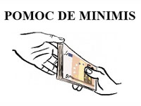
szczególna kategoria wsparcia
udzielana przez państwo
nie powoduje ona zakłócenia konkurencji w wymiarze unijnym ze względu na swoją małą wartość
nie stanowi ona de facto pomocy publicznej w rozumieniu art. 107 ust. 1 TFUE
nie podlega obowiązkowi zgłoszenia do KE
będzie wymagała rejestracji od 2026

Slide 54
Kto nie może otrzymać pomocy de minimis?
Przedsiębiorstwo jeśli:
przekroczy limit 300 tys EUR w ciągu 3 ostatnich lat
znajduje się w stanie upadłości, jeśli ubiegają się o pożyczki i gwarancje
pomoc miałaby być przeznaczona na działalność związaną z eksportem produktów do krajów trzecich lub państw członkowskich
prowadzi produkcję podstawową produktów rolnych i produkcję podstawową produktów rybołówstwa i akwakultury

Slide 55

Moment udzielenia pomocy publicznej/de minimis
Partnerowi projektu - podpisanie umowy o dofinansowanie
Odbiorcy ostatecznemu (pomoc pośrednia) – moment podpisania umowy lub przeprowadzenia wydarzenia

Slide 56

Celem projektu m.in.:
nabycie umiejętności tworzenia wspólnej oferty turystycznej przez przedsiębiorstwa, i zintegrowanie systemów rezerwacyjnych
prowadzenie skutecznych działań marketingowych.
Skutkiem wizyty studyjnej będzie:
podniesienie kompetencji do prowadzenia działalności gospodarczej przez wybrane przedsiębiorstwa.
Jaka będzie korzyść?
Korzyść ekonomiczna w postaci udziału w wizycie studyjnej sfinansowanej w ramach projektu a nie opłaconej prywatnie.
dla przedsiębiorstw działających w branży kultury i turystyki u partnerów zagranicznych

Slide 57

PRZYKŁAD pomocy pośredniej
Partner projektu prowadzi cykl bezpłatnych szkoleń/warsztatów dla MŚP.
Temat szkolenia: jak zwiększyć efektywność energetyczną przedsiębiorstwa w celu uzyskania oszczędności i rozwinięcia działalności gospodarczej
Jak obliczyć wartość pomocy?
Koszty szkoleń podzielić przez liczbę uczestników

Slide 58
Pytania

Slide 59

Kumulacja pomocy

Slide 60
Budżetu projektu
EFRR (80%)
Wkład własny (20%)
Budżet własny, pożyczka
dodatkowe bezzwrotne środki publiczne np. dotacja krajowa

Slide 61
KUMULACJA
Pomoc publiczna
Pomoc publiczna
Niezależnie od kraju
pochodzenia
środków publicznych intensywności pomocy max 80%
Pomoc publiczna
Pomoc de minimis
Pomoc de minimis
Pomoc de minimis
Kumulacja na poziomie krajowym

Slide 62
Podsumowanie:
Jeśli partner otrzymał max pomoc publiczną od IZ PL lub DE tj. 80% i ubiega się o bezzwrotne publiczne wsparcie na pokrycie wkładu własnego w tym samym projekcie to przekroczy maksymalny poziom intensywności pomocy publicznej w tym projekcie
Jeśli partner otrzymał max pomoc publiczną od IZ PL lub DE tj. 80% i ubiega się o bezzwrotne publiczne wsparcie na pokrycie wkładu własnego na inny projekt i będzie to wsparcie stanowiło pomoc publiczną /de minimis to kumulacja nie wystąpi ponieważ sytuacja dotyczy dwóch różnych projektów
Partner może otrzymać maksymalnie 80 % wartości budżetu projektu na każdy projekt oddzielnie lub maks 2,2 mln EUR zależy od tego co wystąpi pierwsze limit % czy kwota
Jeśli partner otrzyma pomoc de minimis od IZ PL w projekcie oraz wcześniej otrzymał polską de minimis np. w formie rezerwy celowej, dotacji EFRR, umorzenia składki, to wszystkie wartości de minimis sumują się dla tego partnera niezależnie od tego, na który projekt otrzymał pomoc de minimis w ciągu ostatnich trzech lat. Jeśli pomoc de minimis pochodzi od IZ zagranicznej, wartość tej pomocy nie sumuje się z otrzymaną pomocą de minimis w Polsce

Slide 63
Pytania

Slide 64

Ocena pomocy

Slide 65
Przebieg oceny
Procedury oceny ustala IZ/WS
Ocena pomocy przez ekspertów wspólnego sekretariatu (BSR) lub ekspertów zewnętrznych (SB, CE) lub tryb mieszany (PL-SK)
Ocena występowania pomocy może być kilkuetapowa
Ocena prowadzona na podstawie karty oceny lub listy sprawdzającej
W trakcie oceny możliwe wyjaśnienia i prośba o dodatkowe dokumenty np. sprawozdania finansowe
Niektóre programy wymagają od beneficjenta testu pomocy publicznej (CE)
Niektóre programy wymagają dołączenia oświadczeń lub formularzy pomocy publicznej na etapie złożenia wniosku o dofinansowanie, najczęściej jednak przed podpisaniem umowy o dofinansowanie

Slide 66
Co ma wpływ na ocenę?
Rodzaj działań w projekcie: ogólny interes społeczny czy ryzyko wystąpienia działalności gospodarczej oraz korzyści
Ryzyko ze względu na typ beneficjenta i jego działalność (program BSR)
Prawdopodobieństwo wystąpienia pomocy większe jeśli:
  działania ogólnie opisane,
  podział odpowiedzialności między partnerami nie do końca klarowny,
  brak informacji jak zostaną wykorzystane wyniki realizacji działań, odpłatnie czy nie, brak upublicznienia.
Brak testu pomocy publicznej lub wyjaśnień na etapie oceny projektu

Slide 67
Wyniki oceny
Ryzyko wystąpienia pomocy jest większe niż mniejsze = pozytywny wynik
Konkretne działania związane z działalnością niegospodarczą, przynależne do sfery działań publicznych (wynika to z wniosku, testu pomocy, wyjaśnień, innych dodatkowych dokumentów np. sprawozdań finansowych) = negatywny wynik
Informacja dostępna zawsze dla partnera projektu
Projekt oceniony z pomocą:
Beneficjent składa formularz pomocy publicznej lub de minimis przed podpisaniem umowy o dofinansowanie lub niezbędne oświadczenia np. możliwości odzyskania VAT
Poziom przyznanej w umowie pomocy wymaga monitorowania (zmniejszenie czy zwiększenie) przez cały okres realizacji projektu (kontrola/audyt projektu) oraz w okresie trwałości (jeśli podlega kontroli trwałości)

Slide 68

UWAGA na
Projekty do 5 mln EUR bez pomocy publicznej (GBER) – VAT możliwy do odzyskania kwalifikowalny
Projekty do 5 mln EUR z pomocą publiczną (GBER) – VAT możliwy do odzyskania niekwalifikowalny, dofinansowanie EFRR do wydatków netto
GBER art. 7 pkt 1 Przy obliczaniu intensywności pomocy i kosztów kwalifikowalnych nie uwzględnia się podatku, który podlega zwrotowi zgodnie z obowiązującym krajowym prawem podatkowym
Nie dotyczy pomocy de minimis !

Slide 69
Pytania

Slide 70

Odpowiedzialność partnera
Szukaj informacji w podręczniku programu, podręczniku pomocy publicznej/ fact sheet, szkoleniu on line

Slide 71
Po zatwierdzeniu wniosku:
złożenie wymaganych przez WS dokumentów potrzebnych do udzielenia pomocy publicznej/ de minimis:
Formularze informacji o pomocy de minimis lub innej niż pomoc de minimis dostępne na stronach UOKIK wypełniają tylko partnerzy projektów, którzy otrzymują pomoc od IZ w Polsce; ewentualnie inne deklaracje / oświadczenia o otrzymanej pomocy
Deklaracja VAT

Slide 72
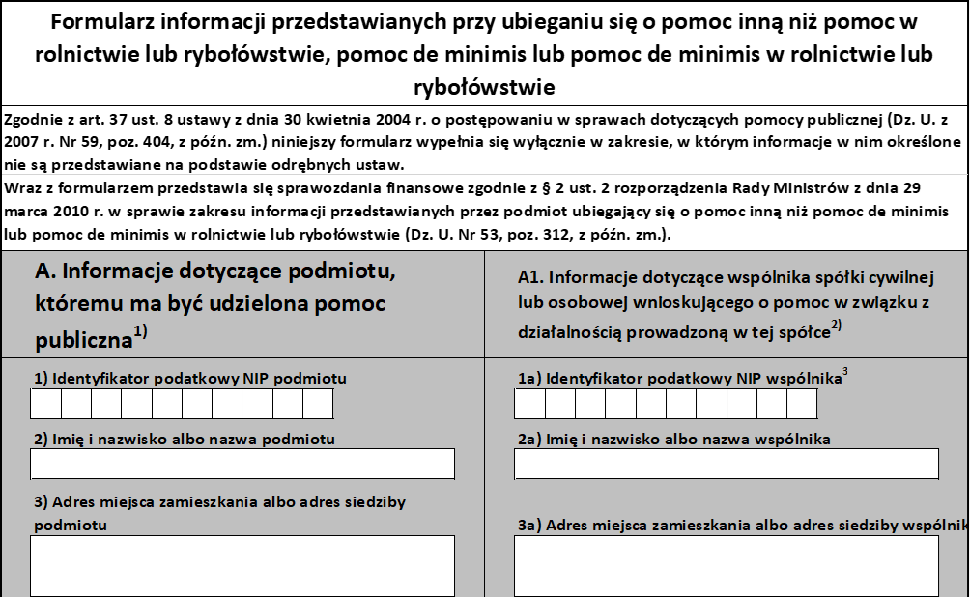
Beneficjenci otrzymują pomoc w formie dotacji i wypełniają tylko pkt A
Należy wypełnić tylko, jeśli beneficjentem jest spółka, a jej wspólnik otrzymuje pomoc w formie ulg i zwolnień podatkowych, a nie dotacji właścicielem nieruchomości lub płatnikiem podatku jest jej wspólnik

Slide 73
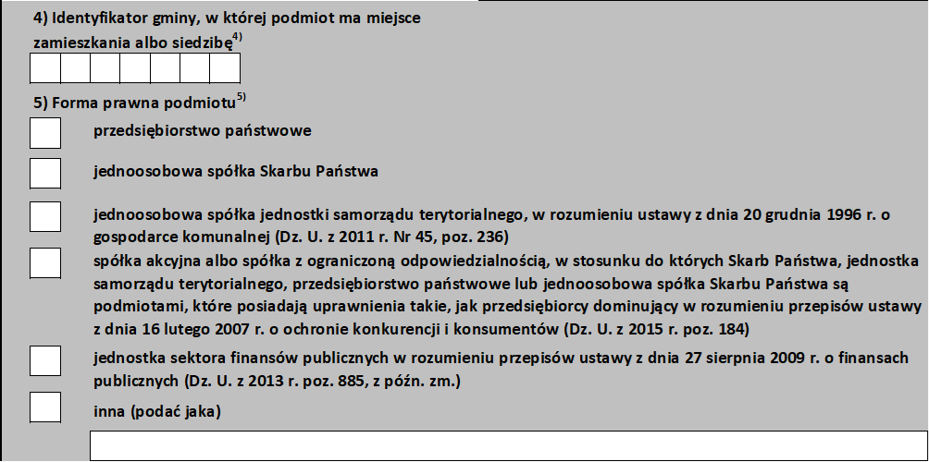
Aktualna lista identyfikatorów gmin znajduje się na stronach UOKIK w sekcji Pliki pomocne przy sporządzaniu sprawozdań i instrukcje

Slide 74
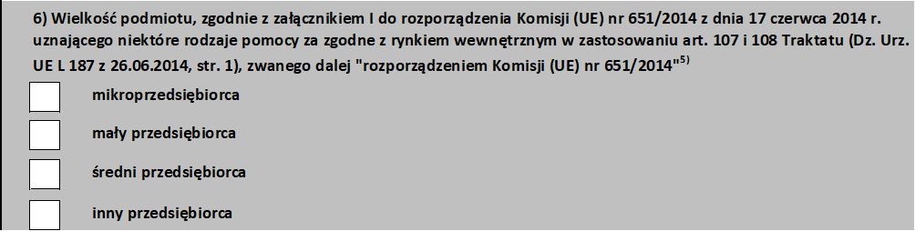
Mikroprzedsiębiorca < 10 pracowników, obrót roczny ≤ 2 mln EUR
Mały przedsiębiorca < 50 pracowników, obrót roczny ≤ 10 mln EUR
Średni przedsiębiorca < 250 pracowników, obrót roczny ≤ 50 mln EUR
Pojęcie przedsiębiorstwa i działalności gospodarczej zostało wyjaśnione w Zawiadomieniu Komisji w sprawie pojęcia pomocy państwa w rozumieniu art. 107 ust. 1 Traktatu o funkcjonowaniu Unii Europejskiej (2016/C 262/01).
Trybunał Sprawiedliwości konsekwentnie definiuje przedsiębiorstwa jako podmioty prowadzące działalność gospodarczą, bez względu na ich status prawny i sposób ich finansowania. Dlatego przedsiębiorcami mogą być zarówno podmioty publiczne jak i prywatne np. stowarzyszenia, fundacje, muzeum, jednostka samorządu publicznego, organizacje prowadzące badania i upowszechniająca wiedzę (np. uczelnia, instytut badawczy) w zakresie w jakim prowadzą działalność gospodarczą rozumianą jako wszelką działalność polegająca na oferowaniu na rynku towarów i usług.

Slide 75
Lista klas PKD znajduje się na stronach UOKIK w sekcji Pliki pomocne przy sporządzaniu sprawozdań i instrukcje.
Jeżeli brak jest możliwości ustalenia jednej takiej działalności, podaje się klasę NACE tej działalności, która generuje największy przychód.
Klasy NACE reguluje Rozporządzenie (WE) nr 1893/2006 Parlamentu Europejskiego i Rady z dnia 20 grudnia 2006 r. w sprawie statystycznej klasyfikacji działalności gospodarczej NACE Rev. 2 i zmieniające rozporządzenie Rady (EWG) nr 3037/90 oraz niektóre rozporządzenia WE w sprawie określonych dziedzin statystycznych

Slide 76
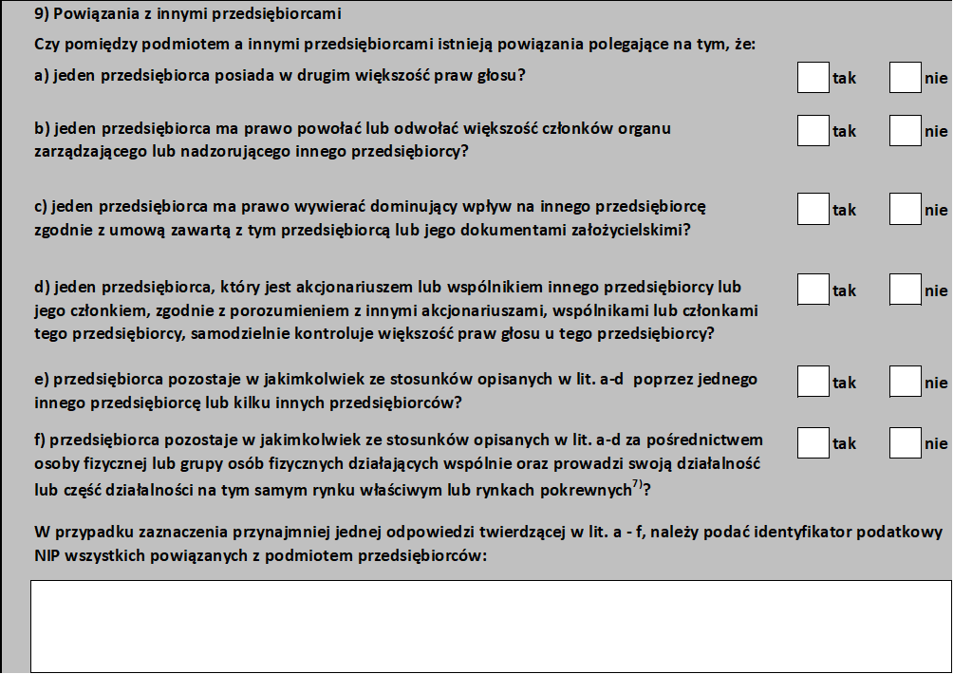
UWAGA: podmioty o złożonej strukturze, na które składa się wiele powiązanych ze sobą jednostek o odrębnej osobowości prawnej, trzeba traktować jak jednolity organizm gospodarczy. Wszystkie podmioty, które są kontrolowane (prawnie lub faktycznie) przez ten sam podmiot, należy traktować jako jedno przedsiębiorstwo

Slide 77
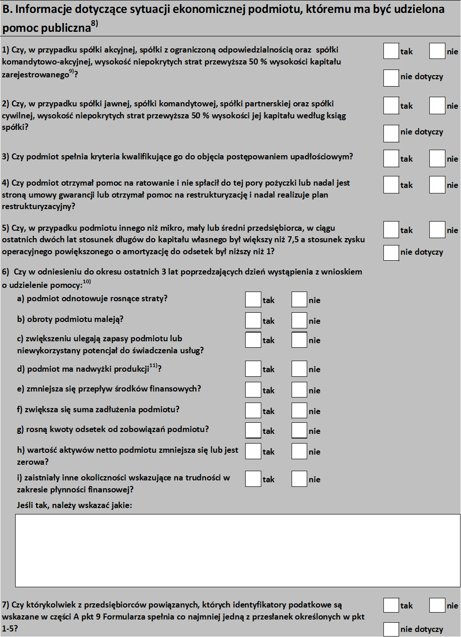
UWAGA: jakakolwiek odpowiedź twierdząca w pkt 1-5 oznacza, że przedsiębiorca jest w trudnej sytuacji i nie może otrzymać pomocy publicznej, o którą się ubiega. Powinien ubiegać się o pomoc na restrukturyzację
Pkt 6 - Wypełnia się jedynie w przypadku innych form pomocy, takich jak: pożyczki, gwarancje, odroczenia, rozłożenia na raty w celu ustalenia stopy referencyjnej czyli zdolności pożyczkowej przedsiębiorcy

Slide 78
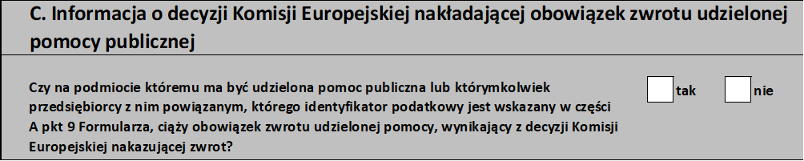
Dopóki pomoc, wynikająca z decyzji Komisji Europejskiej, nie zostanie zwrócona, nie można udzielić nowej pomocy publicznej. Decyzje o zwrocie na stronach KE

Slide 79
Odpowiedź twierdząca nie wyklucza przyznania pomocy. Porównuje się dane dot. wykluczenia do faktycznych warunków pomocy, która jest udzielana.
Pkt 3 Jeśli działalność jest prowadzona w sektorze wykluczonym ale zachowana jest rozdzielność rachunkowa pomoc może zostać udzielona.
W Interregach dopuszczalna pomoc z art. 1 ust 3 w sektorze rolnym, rybołówstwa i akwakultury

Slide 80
Można wpisać nr i nazwę projektu, w którym inwestycja, działanie, usługa zostały opisane bez szczegółowego opisu
W pkt 5 ta część formularza nie dotyczy pomocy, o którą ubiega się beneficjent więc jej nie wypełnia

Slide 81
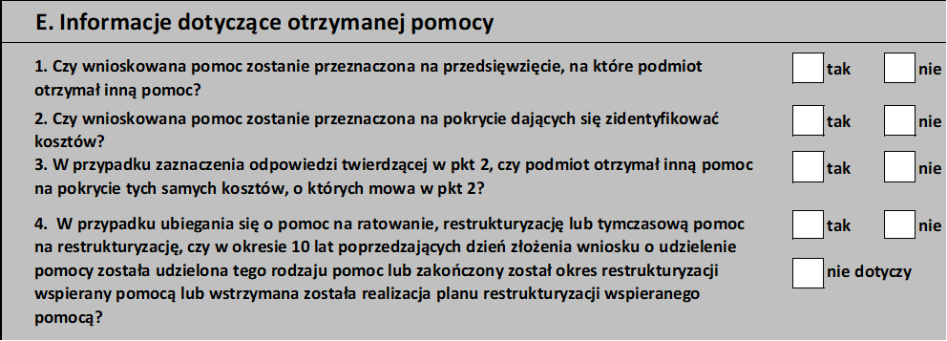
Odp „tak’” w pkt 1 jeśli pomoc była udzielona już na pokrycie tych samych kosztów, np. w formie dotacji krajowej lub np. pomoc w formie ulgi lub rozłożenia na raty w inwestycji, która została zapoczątkowana przed realizacją projektu
Odp „tak” w pkt 2 ponieważ pomoc zostanie przeznaczona na zidentyfikowane koszty, tj. koszty ponoszone w ramach projektu, nawet jeśli są ponoszone w ramach kosztów uproszczonych
punkt 4 nie dotyczy pomocy w formie dotacji należy zaznaczyć „nie dotyczy”

Slide 82
1.10.2023
Ustawa z dnia 28 kwietnia 2022 r. o zasadach realizacji zadań finansowanych ze środków europejskich w perspektywie finansowej 2021-2027, art. 30 ust.4
SA.111014 Rozporządzenie Ministra Funduszy i Polityki Regionalnej z dnia 11 grudnia 2022 r. w sprawie udzielania pomocy de minimis oraz pomocy publicznej w ramach programów Interreg na lata 2021-2027
A1.1 dotacja
1000 000
1000 000
A.25
MFIPR jako Instytucja Zarządzająca
Dla art. 20a – a25.1/ pomoc de minimis - e2
data zawarcia umowy lub przysporzenia korzyści np. szkolenia, udziału w tragach, wydania publikacji
Wartość nominalna = całkowita wielkość dofinansowania budżetu partnera w projekcie Wartość brutto = wartość wypłaconego dofinansowania.

Slide 83
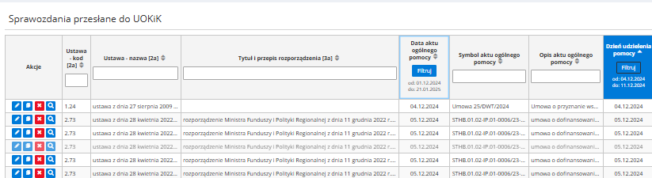
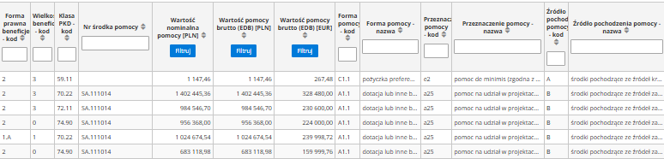

Slide 84
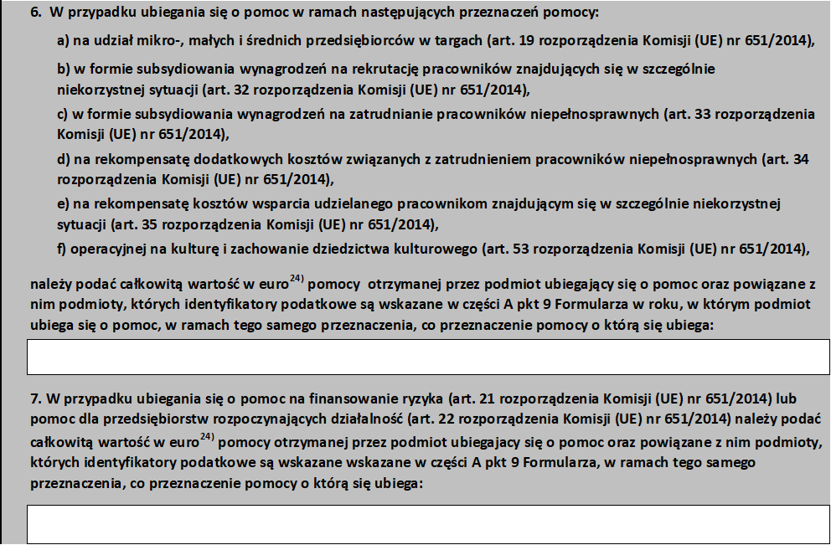
Punkt 6 i 7 nie dotyczą pomocy w projekcie - nie wypełnia się

Slide 85
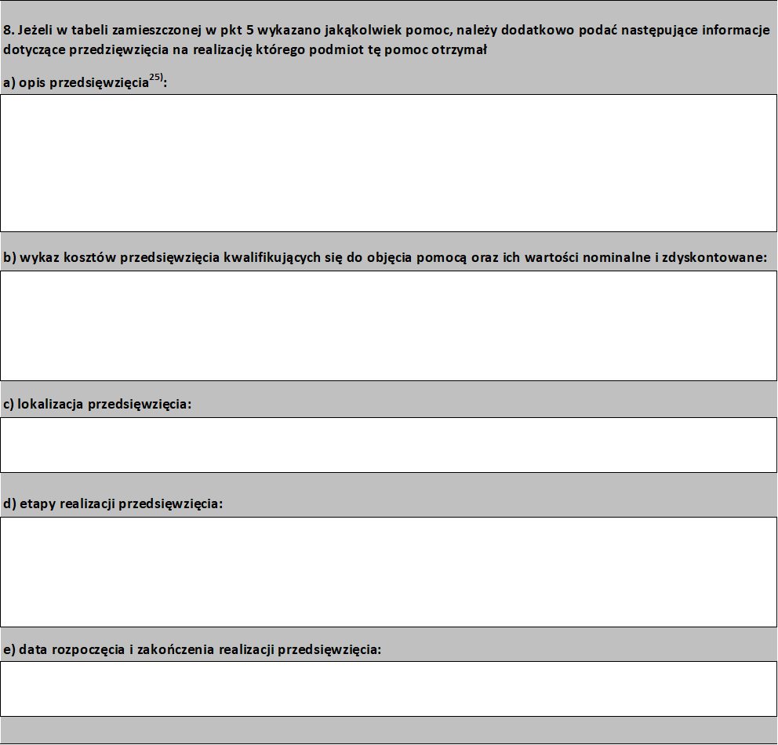
Jeśli w tabeli w punkcie 5 w sekcji E wykazano jakąkolwiek pomoc z innych źródeł do kosztów projektu, to trzeba wypełnić również punkty od 8a do 8e w sekcji E. Podaj informacje dotyczące przedsięwzięcia, na realizację którego tę pomoc otrzymałeś

Slide 87

Udzielanie pomocy pośredniej art. 20 a GBER
Partner udzielający pomocy publicznej na podstawie art. 20a GBER w ramach programu pomocowego zgłoszonego przez IZ w Polsce:
Zbiera od ostatecznych odbiorców wypełnione formularze pomocy publicznej
Rejestruje informacje o udzielonej pomocy w SHRIMP,
  w terminie 7 dni od dnia udzielenia pomocy
  (rejestracja zmian - 7 dni)
  Konieczny dostęp do aplikacji SHRIMP:
  https://uokik.gov.pl/sprawozdawanie-udzielonej-pomocy-publicznej
Rejestruje w SHRIMP informacje o nieudzieleniu pomocy
- 7 dni od zakończenia roku kalendarzowego
Przechowuje dokumenty przez 10 lat
Przekazuje informuje w raporcie z projektu o wysokości udzielonej pomocy

Slide 88
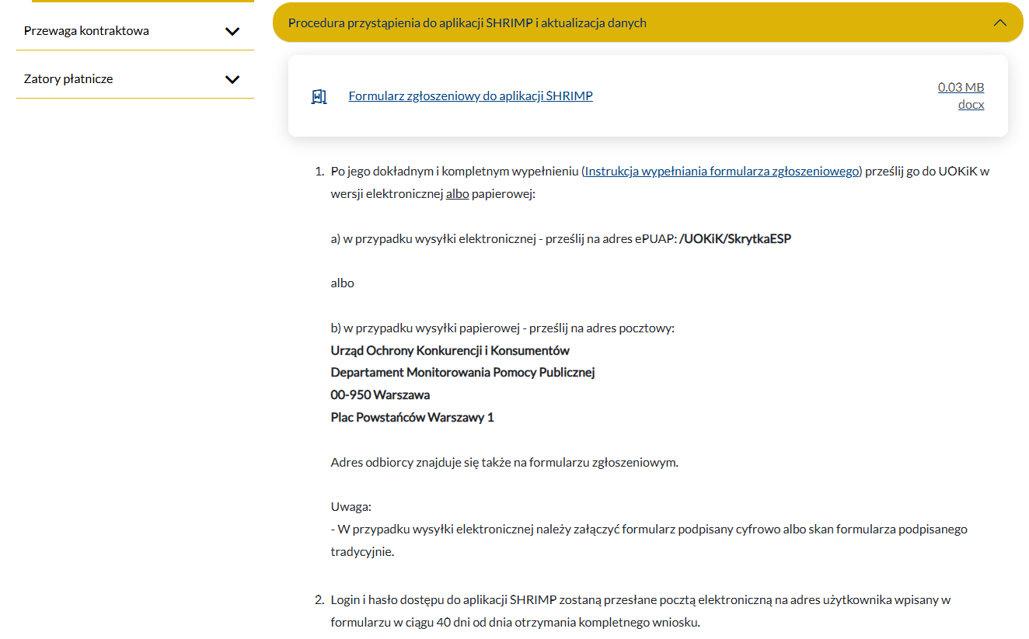

Slide 89
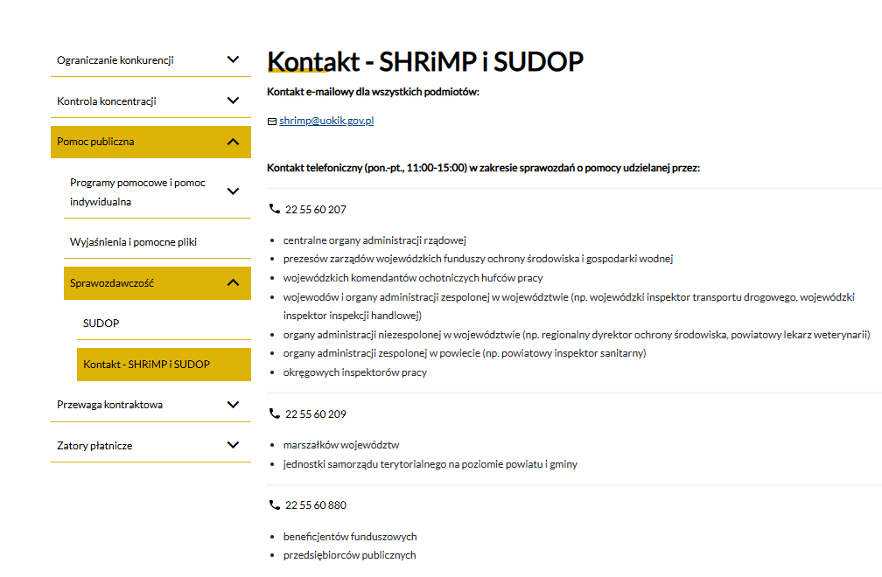

Slide 90
Kontrola/ audyt pomocy publicznej
Kontroler weryfikuje:
warunki udzielenia pomocy zgodnie z umową np:
  wysokość pomocy (zmiany w projekcie, które mogłyby mieć wpływ na zwiększenie wysokości pomocy)
  VAT
  przechowywanie dokumentów np. otrzymanych zaświadczeń w przypadku pomocy de minimis
obowiązki partnera udzielającego pomoc z art. 20 a (wymóg przedstawienia dokumentów, np. zebranych formularzy pomocy publicznej)
Audytor (IA, KE, ETO) weryfikuje:
Czy spełnione zostały warunki udzielenia pomocy?

Slide 91
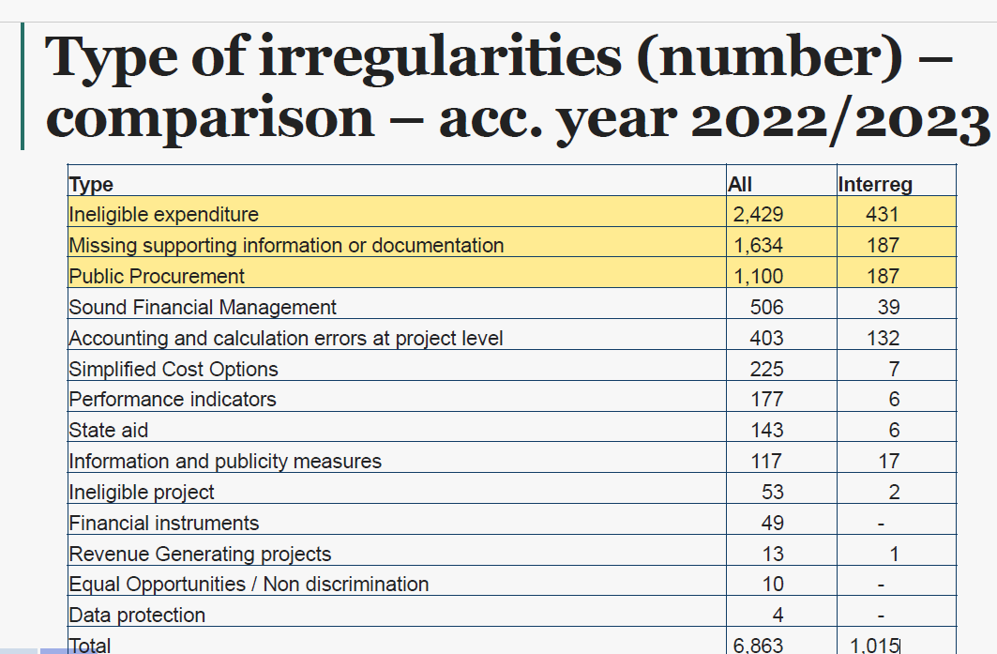
Dane audytów KE

Slide 92



Pytania

Slide 93

Plusy i minusy pomocy publicznej/ de minimis w projektach

Slide 94

PLUSY
Cele i rezultaty mogą być szybciej osiągnięte i większych liczbach
Grupa ostatecznych odbiorców bardziej zróżnicowana (włączenie sektora prywatnego)
Efektywność projektów wzrasta oraz pozytywne oddziaływanie np. na sektor przedsiębiorstw oraz zatrudnienie
Efekty lepiej identyfikowane i większa szansa na kontynuację działań
Szansa na bardziej innowacyjne rozwiązania i rozwój w regionie
Szansa na rozwiązywanie bieżących problemów transgranicznych

Slide 95

MINUSY
Różnicuje podmioty, które oferują towary i usługi na rynku stawiając w bardziej korzystnej sytuacji, te które otrzymują dofinansowanie
Wprowadza ograniczenie w limicie wsparcia
Wymaga wprowadzenia procedury oceny
VAT niekwalifikowalny
Administracyjne obowiązki wynikające z przepisów, np. rejestracja w SHRIMP
Ryzyko nieprawidłowości w przypadku kontroli/audytów

Slide 96
Pytania

Slide 97


